Slide 1
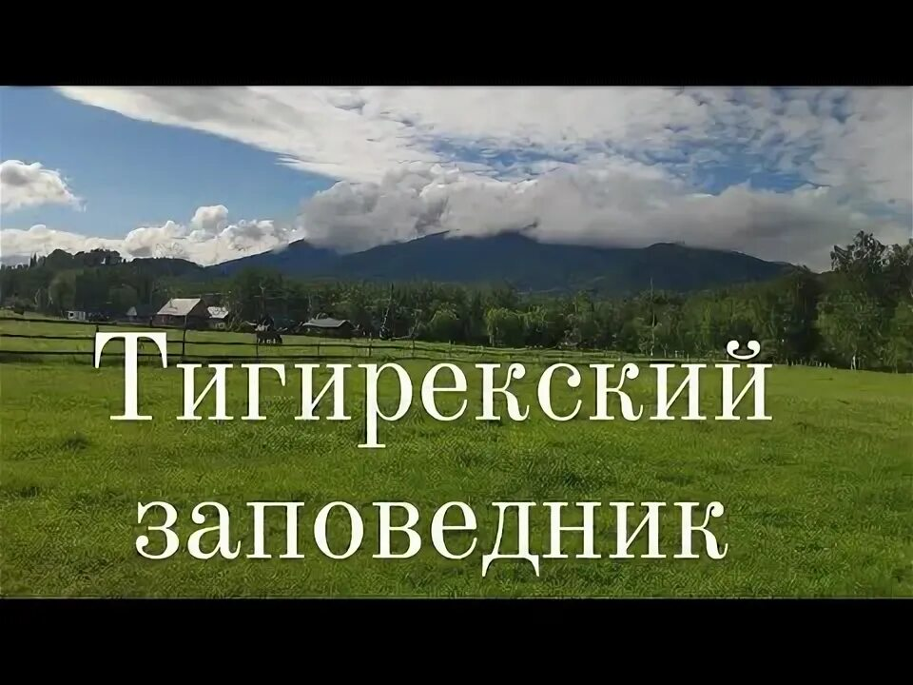

Slide 2
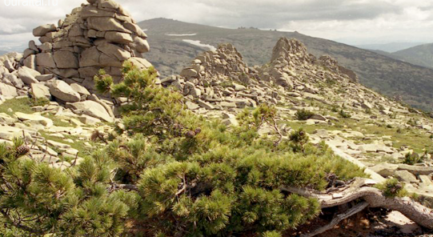
Расположение - Алтайский край
Площадь - 41 505 га
Дата основания –
4 декабря 1999 года

Slide 3
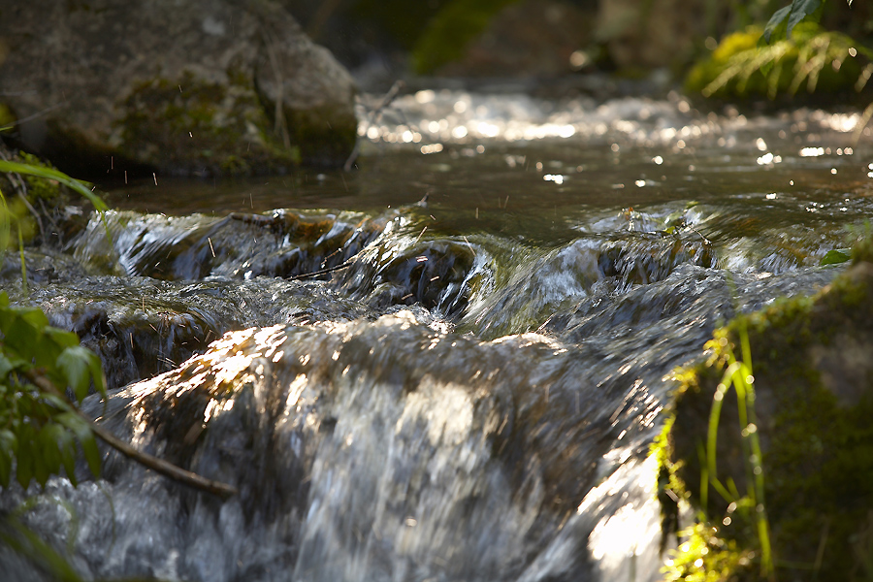
Территория занимает водораздел между правыми притоками реки Чарыш и верховьями истоков реки Алей.

Slide 4
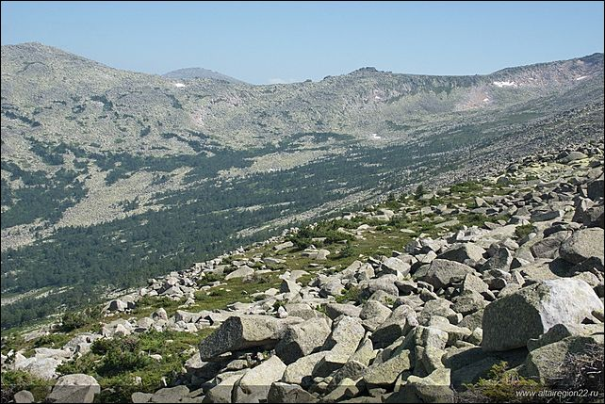
Заповедник состоит из трех участков:
Белорецкий — верховья реки Белая;
Тигирекский — прилегающий с юга к посёлку Тигирек;
Ханхаринский — верховья реки Большая Ханхара.

Slide 5
Фауна заповедника представлена, в первую очередь, такими крупными животными, как бурый медведь, марал, косуля, лось. Повсеместно распространены соболь, колонок, горностай, белка, бурундук, заяц-беляк. Реже встречаются рысь, ласка, росомаха, солонгой, немногочисленна кабарга. На территории заповедника встречается множество видов птиц. Самыми характерными лесными птицами являются рябчик, тетерев, длиннохвостая неясыть, мохноногий сыч, кедровка, изредка встречается глухарь.

Slide 6
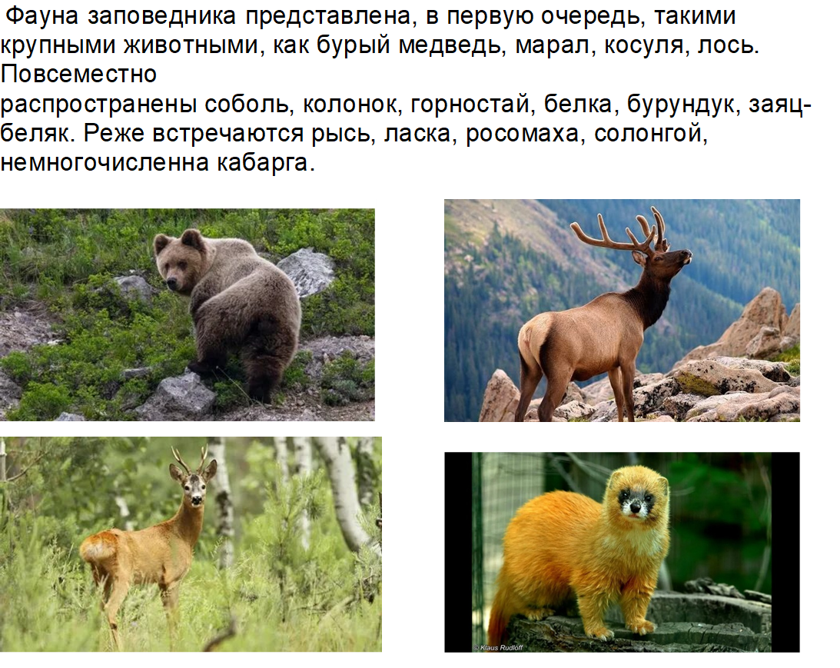

Slide 7
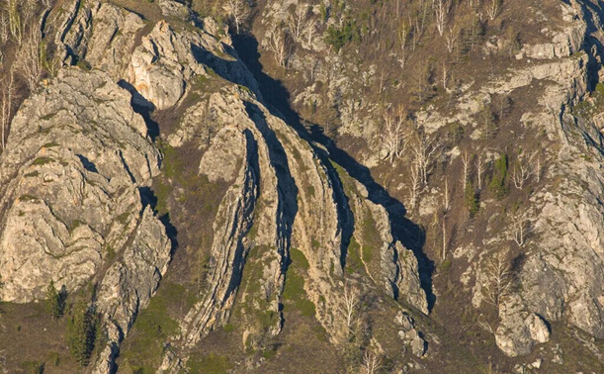
На территории охранной зоны заповедника расположено 6 памятников природы регионального значения.
Разрез силура Тигирек. Один из лучших разрезов чагырской и куимовской свит, позволяющий детально проследить условия силурийского осадконакопления.

Slide 8
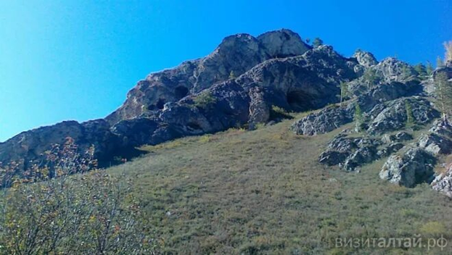
Семипещерная гора. Сложенная верхнесилурийскими органогенными известняками живописная скала, содержащая несколько пещер, среди которых наиболее популярны пещеры Струна и Мрачная.

Slide 9
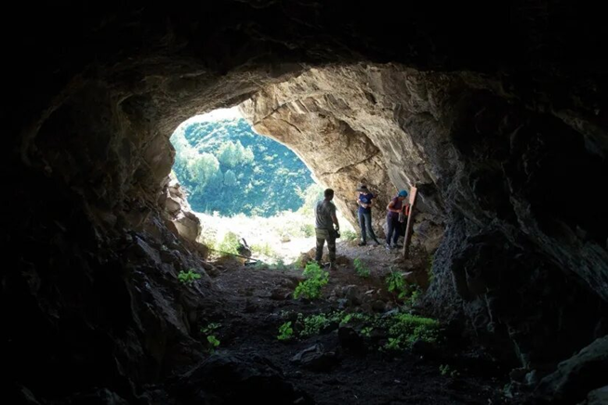
Пещера Логово Гиены. Небольшая карстовая полость в верхнесилурийских известняках, ставшая известной благодаря находкам окаменелостей плейстоценовой фауны

Slide 10
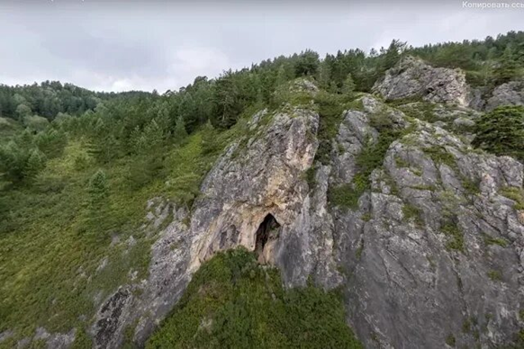
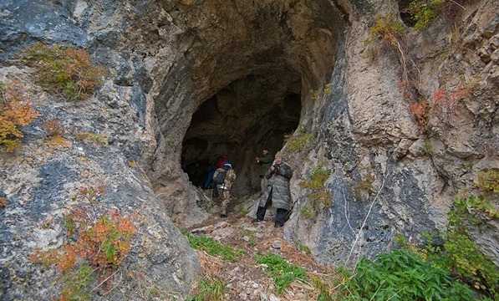
Страшна́я пещера. Карстовая полость, заложенная в известняках чагырской свиты нижнего силура.

Slide 11
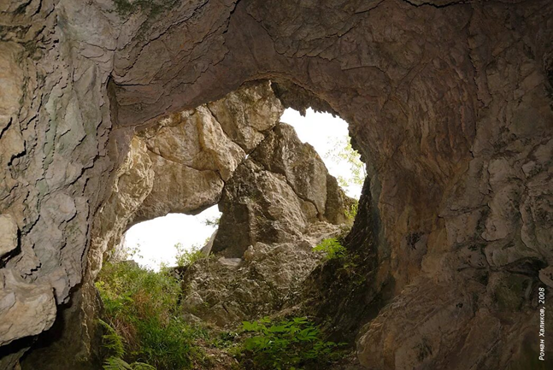
Пещера Ящур. Пещера карстового происхождения длиной 210 м, глубиной 35 м, максимальная ширина — 24 м. Имеет три входа, два из которых представляют собой широкие провалы. В нижней части пещеры развиты известковые натечные образования.

Slide 12
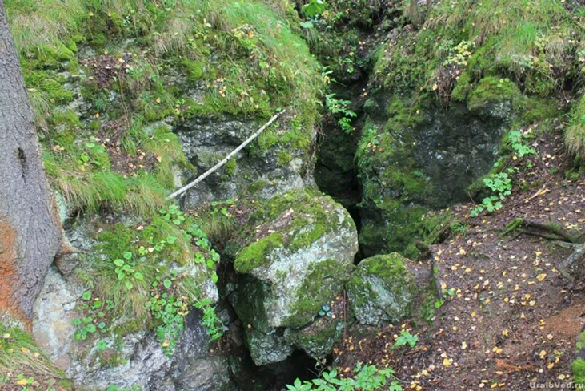
Страшно́й лог. Типичный пример полного комплекса карстовых форм и явлений. Памятник природы представляет собой большой карстовый каньон с пещерами в скалистых берегах. В Страшном логу находится пещера Древняя — памятник археологии Алтайского края. Ручей Страшно́го лога течёт на всём его протяжении, часто теряясь под землей в карстовых воронках, часть из которых являются входами в ещё не изученные пещеры.

Slide 13
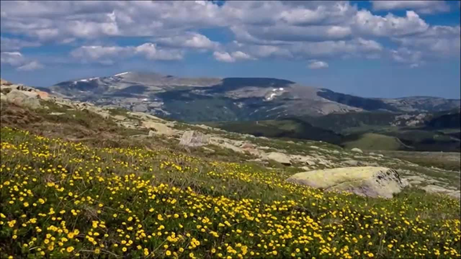
Объекты горнорудного дела:
Разработная гора. Исторический объект. Гора разрабатывалась в 1842 г. как месторождение аквамарина (хорошо видна берилловая жила), а также розового кварца и других полудрагоценных и поделочных камней.

Slide 14
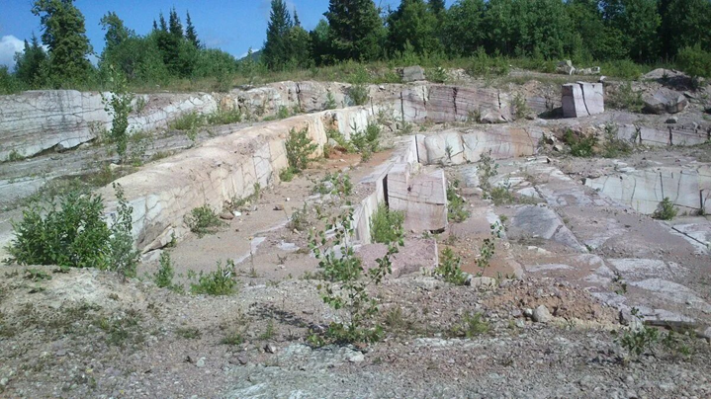
Белорецкий рудник. Исторический объект. Представляет собой две законсервированные штольни с остатками горного оборудования, для добычи и первичного обогащения вольфрамовой руды, с отвалами кварцевого песка.

Slide 15
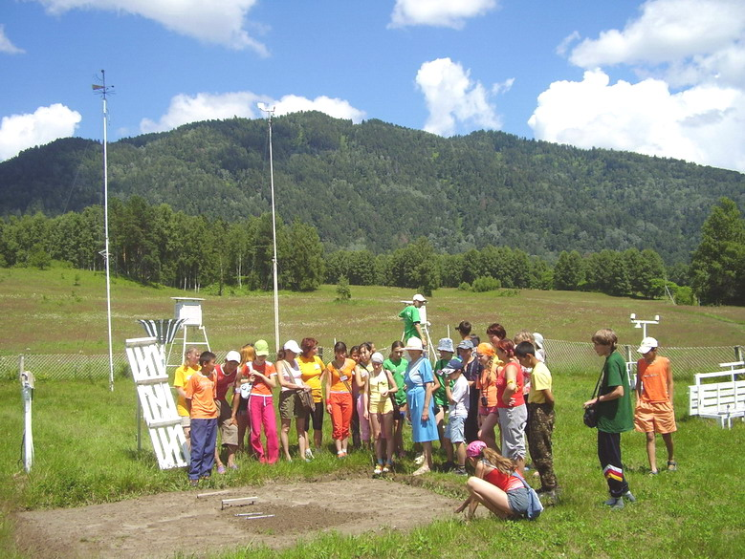
Экологический туризм
На территории Тигирекского заповедника функционирует экологическая тропа "Большой Тигирек", протяженностью 70 км. Время ее прохождения - 4 дня. Возможны как пеший, так и конный варианты прохождения маршрута.

